Slide 1
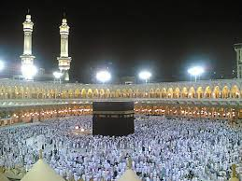
صحة الحاج والمعتمر
اعداد إ/ إيمان محمد بسيوني
محاضر بقسم الاقتصاد المنزلي

Slide 2
المحتوى
- اجراءات صحية ووقائية تعين الحاج على أداء مناسكه
- المرأة والحج
- نصائح عامة يجب مراعاتها أثناء الحج
- بعض الأطعمة التي تقوى جهاز المناعة
- ممارسات وسلوكيات تقوى جهاز المناعة
- نصائح الأمن والسلامة
- المراجع

Slide 3
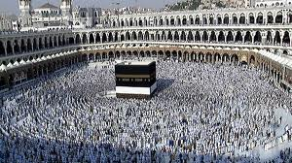
الركن الخامس في الإسلام
حج البيت من استطاع إليه سبيلا

Slide 4
) إِنَّ الصَّفَا وَالْمَرْوَةَ مِنْ شَعَائِرِ اللَّهِ فَمَنْ حَجَّ الْبَيْتَ أَوِ اعْتَمَرَ فَلَا جُنَاحَ عَلَيْهِ
أَنْ يَطَّوَّفَ بِهِمَا وَمَنْ تَطَوَّعَ خَيْرًا فَإِنَّ اللَّهَ شَاكِرٌ عَلِيمٌ (الآية 158 من سورة البقرة

Slide 5
بعض الإجراءات الصحِّية والوقائية, التي تعين الحاج- بإذن الله تعالى - على تأدية المناسك دون التعرُّض لمشاكل صحِّية.
1-مراجعة الطبيب قبل السفر
نقترح على كلِّ حاج قبلَ أن يسافرَ إلى الأراضي المقدَّسة أن يراجعَ الطبيب, وذلك لمعرفة ما استجدَّ من إجراءات وقائية وتطعيمات.
أمَّا إذا كان الحاجُ مُصاباً بمرض ما، فعليه أن يسألَ طبيبَه عن النصائح الخاصَّة بحالته الصحِّية, وعن مدى تَحمُّل جسمه للحج. ويُستحسَن أن يحضرَ معه تقريراً طبِّياً عن حالته الصحِّية.

Slide 6
*اللقاحات الخاصة بالحج أصبحت شرطاً أساسياً
1- التطعيم ضدَّ الحمَّى الشوكية (التهاب السحايا)
يعدُّ التطعيمُ ضدَّ مرض الحمَّى الشوكية أهمَّ اللقاحات التي تشترط الحكومةُ السعودية أخذَها قبلَ السفر إلى الحج, وذلك لأنَّ الحمَّى الشوكية من الأمراض المعدية الخطيرة. وإذا لم تُعالَج، فإنَّها تؤدِّي إلى الوفاة غالباً - لا قدَّر الله - وفي حالة تأخُّر العلاج قد تؤدِّي إلى إعاقات عصبية.
ولقاحُه جرعةٌ واحدة (نصف ميليلتر), تُحقَن تحت الجلد.

Slide 7
وفيما يلي نقاط مهمَّة متعلِّقة بهذا اللقاح:
•التطعيم المستخدَم هو ضدَّ جرثومة تُسمَّى المكوَّرة السحائيَّة ،وهي أشهرُ أسباب الحمَّى الشوكية وأخطرها.
•يجب أن يجري التطعيمُ باللقاح قبلَ 10 أيَّام من السفر, لأنَّ مفعولَ اللقاح لا يبدأ إلاَّ بعدَ هذه المدَّة.
•يبقى أثرُ التطعيم ثلاث سنوات على الأقل, ولابدَّ بعدَها من أخذ التطعيم مرَّةً أخرى.
•يقترح بعضُ الأطباء أن يأخذَ الحاج، بعدَ انتهاء موسم الحج وقبيلَ عودته إلى بلده, مضاداً حيوياً عن طريق الفم, يساعد كثيراً في منع انتشار العدوى إلى غير هم من زوار البيت الحرام.
•إذا لم يتَّخذ الشخصُ قرار الحج إلاَّ قبل يومين, فيأخذ التطعيم إضافةً إلى جرعة وقائية من المضادَّات الحيوية
على الحاج أن يتأكَّدَ من أنَّ تطعيم الحمَّى الشوكية من النوع الرباعي (ACYW).
لا يُعطى لقاحُ الحمَّى الشوكية للأطفال الذين تقلُّ أعمارُهم عن 6 أشهر. لكن يمكن إعطاؤه للمرأة الحامل، وذلك أفضل لها.

Slide 8
.2ــ التطعيمُ ضدَّ الإنفلونزا
تُصيب الأنفلونزا نسبةً كبيرة من الحُجَّاج, وتؤثِّر في أدائهم للمناسك، وتُصيبهم بالتعب والإرهاق العام, وقد تستمرُّ معهم حتَّى بعد إكمالهم لمناسك الحج. ولهذا، تنصح الجهاتُ الصحِّية بأخذ التطعيم ضدَّ الإنفلونزا, معَّ أنَّه اختياري.
وعلى الحاج الراغب في التطعيم أن يتأكد من أنَّه مطابقٌ لتوصيات الجهات المختصة في المملكة
يعدُّ فيروسُ الأنفلونزا من الفيروسات المعقَّدة، وله أنواع متعدِّدة تختلف من عام لآخر، بمعنى أنَّ الشخصَ قد تكون لديه مناعةٌ جزئية ضدَّ بعض الفيروسات الموجود في بلاده، بينما تقل مناعتُه ضدَّ فيروسات البلدان الأخرى.

Slide 9
.3- التطعيمُ ضدَّ الالتهابات الرئوية
يُسمَّى لقاح المكوَّرة الرئوية وهو لقاحٌ خاص لا يُعطى لكلِّ الحجَّاج, وإنَّما يُعطى للمرضى المصابين بفقر الدَّم أو الأنيميا المنجلية, أو الفشل الكلوي, أو نقص المناعة, أو المرضى الذين جرى استئصالُ الطحال لديهم. كما يمكن إعطاؤُه للحجَّاج من الفئات الآتية: كبار السن, و الذين يُعانون من أمراض مزمنة في المناطق التالية :الكبد أو القلب أو الرئة.

Slide 10
4- التطعيمُ ضدَّ الحمى الصفراء
هذا التطعيمُ مطلوبٌ من الحجَّاج القادمين من البلاد التي ينتشر فيها هذا المرض, مثل المناطق شبه الصحراوية والأفريقية, وبعض الدول في أمريكا الجنوبية.
هذا وتقوم منظَّمةُ الصحَّة العالمية بتحديد هذه البلاد في تقاريرها الدورية.

Slide 11
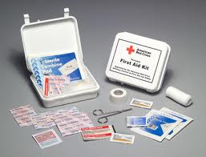
**الحقيبةُ الطبِّية
1-الأدوية العامَّة
وهي أدويةٌ قد يحتاج إليها الحاجُ عندَ إصابته ببعض
الوعكات الصحِّية, ومنها:
•خافض للحرارة ومسكِّن للألم، مثل الباراسيتامول (البنادول والفيفادول وغيرهما).
•مضاد للسُّعال وطارد للبلغم.
•كريمات وفازلين وبودرة لاستخدامها عندَ حدوث تسلُّخ أو تسميط في الجلد.
•كريمات ومراهم لإصابات العضلات.
•كريمات للجروح.
•شراب الحموضة.

Slide 12
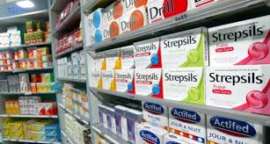
2. الأدوية الخاصَّة
وهي أدويةٌ خاصَّة ببعض الأمراض المزمنة, مثل: أدوية السكَّري، وارتفاع ضغط الدم، والربو، وأمراض القلب؛ فهذه لابدَّ أن يوفِّرَها الحاج بكمِّيات تكفيه طوالَ مدَّة الحج, مع أخذ كمِّية إضافية لمدَّة 3 أيَّام احتياطاً.

Slide 13
البطاقة الطبِّية
يجب على الحاج، الذي يعاني من مرضٍ ما، أن يحرصَ على حمل بطاقة طبِّية تحوي تفاصيل حالته المرضية, حتى تجري معالجتُه بسرعة لدى تعرُّضه لأيِّ طارئ صحي, ويُفضَّل أن تكونَ هذه البطاقةُ على هيئة سوار حولَ المعصم.
-يجب على الحاج أن يدوِّنَ أسماء الأدوية التي يستخدمها وجرعاتها المخصصة حتَّى يتسنَّى له إعادة صرفها عندَ فقدانها.
مواد التنظيف
يجب أن يحرصَ الحاج على توفير مواد التنظيف الخاصَّة به, مثل :الصابون ،والمناشف، وفرشاة الأسنان ،وآلات الحلاقة.

Slide 14

المظلَّةُ الشمسية
تعد المظلة الشمسية من الأمور الأساسية التي على الحاج ان يقتنيها الذين يسيرون مسافاتٍ طويلةً على أقدامهم؛ فالتعرُّضُ لحرارة الشمس قد يكون مضراً, إذ يمكن أن يتسبَّبَ في حدوث الإصابات الحرارية، كضربة الشمس والإنهاك الحراري.
وعليه أن يحرص على النوعية الجيِّدة منها لا سيما العاكسة للحرارة نحو الخارج وقادرةً على حجب أشعَّة الشمس.

Slide 15
اقتناءُ الملابس المناسبة
ينبغي للحاج القادم من اماكن تختلف في مناخها عن منطقة مكة الحارة أن يصطحب معه ما يعينه على تحمل الحرارة.
علما بأن الجو في مكة والمشاعر حارو مشمس عموما و أعلى مستوى لدرجة الحرارة في مكَّة والمشاعر يكون في شهري حزيران/يونيو وتمُّوز/يُوليو, وقد تصل درجةُ الحرارة فيهما إلى 51 درجة مئوية.
بيماأقل مستوى للحرارة يكون في شهري كانون الثاني/يناير وشباط/فبراير, ولكنها لا تنخفض فيهما درجةُ الحرارة عن 10 درجات مئوية.

Slide 16
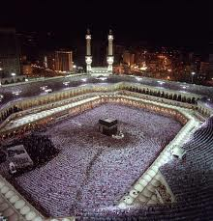
***المرأة والحج
الدورة الشهرية
تفضِّل كثيرٌ من النساء المُقبِلات على الحج استخدامَ حبوب تأخير الدورة الشهرية, حتَّى يَتمَكنَّ من تأدية المناسك مع الأقارب والرفيقات.
وحبوبُ تأخير الدورة أنواع:
1. حبوب منع الحمل: نوع يحتوي على هرمونين وهما البروجسترون والأستروجين, نوع يحتوي على هرمونٍ واحد وهو البروجسترون.
2. هرمونات منظِّمة للدورة: وهي لا تُستخدَم لمنع الحمل.

Slide 17
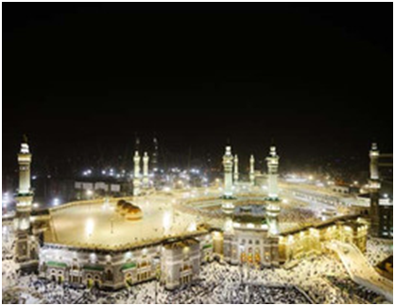
تابع
كيفية الاستعمال
- لابدَّ من استشارة الطبيبَة قبلَ الذهاب للحج بوقتٍ كاف (كحد أدنى 7 أيَّام) للتأكُّد من كيفية استعمال الحبوب.
- إنَّ الهدفَ من هذه الأدوية هو منع نزول الدم, ولهذا يجب أن تُؤخَذ يومياً, في الوقت ذاته وبالجرعة المحدَّدة نفسها, الى نهاية المناسك.
- في حالة حدوث تقيُّؤ أو إسهال بعدَ تناول الدواء بثلاث أو أقلَّ فعليها أخذُ قرص آخر.

Slide 18
يُمنَع استعمالُ حبوب تأخير الدورة في الحالات التالية:
- إذا كانت المرأةُ حاملاً.
- في حالة وجود نزف مجهول الأسباب.
-إذا كانت المرأةُ مصابةً أو قد أُصيبَت في السابق بأحد الأمراض التالية:
جلطات الأوردة والشرايين احتشاء عضلة القلب, والسَّكتة الدماغية,و أورام الثدي أورام الغدَّة النخامية سوء الامتصاص المعوي السكَّري المصحوب بأمراض في الأوعية الدموية أو ارتفاع ضغط الدم أو هبوط وظائف القلب.
و استخدام بعض العقاقير مثل :الرِّيفامبيسين.

Slide 19
مشكلاتٌ صحِّية التي تمنع من استعمال حبوب تأخير الدورة, و تحتاج المرأة معها إلى مزيد من الاحتياط والحذر, هي:
- الصُّداع النصفي (الشقيقة).
- قلَّة كمية الدورة الشهرية.
- الاكتئاب النفسي

Slide 20
هل لهذه الحبوب تأثيراتٌ جانبية؟
تختلف التأثيراتُ الجانبية باختلاف مدَّة الاستعمال, ولكنَّ أهمَّ التأثيرات التي قد تحدث في مدة الحج:
- الغثيان والقيء.
- الصُّداع.
- نزول الدم بشكل متقطِّع.
- آلام مُصاحبة للدورة.
- آلام في الثدي.
تغيُّرات في المزاج والعصبيَّة.

Slide 21
نصائح عامة يجب مراعاتها أثناء الحج
الانتباه للطعام الذي يأكله الحاج
يقوم بعضُ الحجَّاج بإعداد الطعام بطريقةٍ غير صحيحة, ولهذا فإنَّ بعضَ الأمراض المُعدِية المرتبطة بالطعام قد تزداد في الحج, مثل الإسهال والقيء وآلام البطن والنَّزلات المعوية.
  بعض الإجراءات الوقائية السهلة الضرورية لتفادي المشاكل الصحية:
1- الحرص الشديد على النظافة, لاسيما غسل اليدين بالماء والصابون, قبلَ تناول الطعام وبعده, وكذلك بعدَ قضاء الحاجة.

Slide 22
تابع نصائح عامة يجب مراعاتها أثناء الحج
1-الحرص على نظافة الأواني المستعمَلة لإعداد الطعام وتناوله 2-الحرص على غسل الفواكه والخضروات قبلَ تناولها.
3- الابتعاد عن عدم ترك الطعام مكشوفاً في الهواء الطلق, لا نه يكون عرضةً للغبار والذباب.
4- تناول المياه المعلَّبة المعدة للشرب,او استبدلها بالمياه المعالجة بالترشيح والتنقية أو المعالجة بالغليان.
5- الابتعاد من عدم شراء السَّلَطات والأطعمة التي تُباع في الطرقات, من الباعة المتجوِّلين.

Slide 23
إليك بعض الأطعمة التي تقوى جهاز المناعة:
بدأت الألوان الحيوية للطبيعة للأطعمة بالاختفاء نتيجة لحلول فصل الشتاء، وهذا يعني زيادة الأمراض مما يهدد أخر لنظام المناعة المصمم للدفاع عن جسمك ضد ملايين البكتيريا، الجراثيم، الفيروسات، السموم، والطفيليات الغازية
لحماية نفسك وعائلتك من هذه الأمراض نقدم لكم بعض الأطعمة التي ترفع مناعة الجسم:
اللبن : يحتوي اللبن على معظم العناصر الغذائية الضرورية لجسم الانسان، كما يساعد في انتاج الملايين من البكتيريا الضرورية للهضم ،التي تعيق نمو البكتيريا الضارة في الجهاز الهضمي ،هي تشكل جزءاً هاماً من نظام المناعة لحماية الجسم .

Slide 24
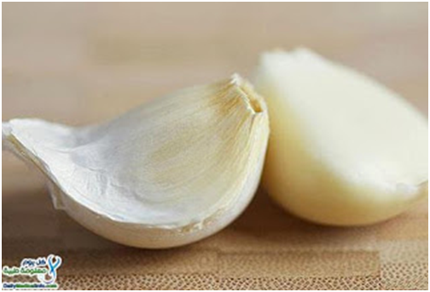
- الثوم :وهو مفيد جداً لا نه غني بمركبات الكبريت ومركبات مضادة للتأكسد ومعدن السيلينيوم و ما يجعله منشطاً لجهاز المناعة .
- السمك وزيت السمك : يحتوي السمك على نوع مميز من الأحماض الدهنية يسمىOmega-3 المفيدة لتقوية الكريات البيضاء التي تقوي جهاز المناعة ويعد السردين والسلمون والماكريل من أغنى أنواع السمك بـ Omega-3 .

Slide 25
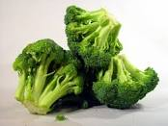
- الخضروات من الفصيلة الصليبية مثل الملفوف والزهرة والبروكلي واللفت ،و تتميز هذه الفصيلة باحتوائها مواد منشطة ومقوية لجهاز المناعة على مضادات للأكسدة وهيً كذلك غنية بالفيتامينات والمعادن والألياف .
البروكلي

Slide 26
- الحمضيات : تحتوي على نسبة جيدة من Vit.C المضاد للتأكسد والمنشط لجهاز المناعة والضروري لمحاربة الخلايا السرطانية .
- البندورة : تحتوي على البيتاكاروتين وفيتامين C ومادة لايكوبين ومركب يدعى بليكوسين وهذه المواد تقوي جهاز المناعة وتحارب التأثيرات المؤدية لـ Free radical التي تسبب الأمراض السرطانية .

Slide 27

- الكيوي : يعتبر من أكثر أنواع الفاكهة الغنية بفيتامين C وً تحتوي على البوتاسيوم ومضادات الأكسدة ومادة الكلوروفيل التي تساعد في مقاومة السرطان
- الشاي الأخضر: يحتوي على مضادات الأكسدة مما يقلل من خطر الإصابة بالعديد من الأمراض

Slide 28
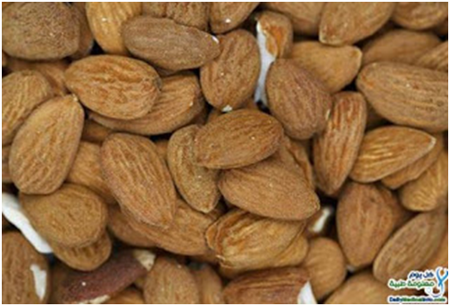

- العسل : مصدر هام للطاقة ويستخدم كمضاد للالتهابات ومقاوم للفيروسات ونزلات البرد ومفيد لتقوية الجهاز المناعي للجسم .
- المشمش : يحتوي على البيتاكاروتين وفيتامين C والحديد المفيدان لجهاز المناعة .
- الجوز واللوز: من أغنى الأطعمة بمادة السلينيوم المفيدة جداً لجهاز المناعة.
.

Slide 29
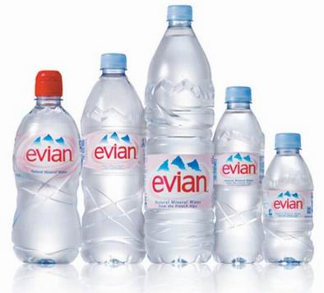
الإكثارُ من شرب المياه والسوائل المختلفة:
يفقد الحاجُ في موسم الحج كمِّياتٍ كبيرةً من السوائل عن طريق التعرُّق, ولهذا يُنصَح الحجَّاجُ دوماً بشرب كمِّيات كافية من السوائل لتعويض ذلك النقص.

Slide 30
وأيضاً لتقوية جهاز المناعة يفضل مراعاة عدد من الممارسات والسلوكيات أهمها :-
1- النوم المريح بما يعادل 8 ساعات يومياً ضروريا لتقوية جهاز المناعة ،وتشير العديد من الدراسات أن الأشخاص الذين لا يحصلون على قسط كاف من النوم يكونون عرضة للإصابة بالأمراض ،ونزلات البرد ،و فضلا عن أن قلة النوم تسبب انحفاض في عدد خلايا الدم البيضاء التي ترفع من مقاومة الجسم
2- الإجهاد : الإجهاد المزمن والعصبية يرفع من مستويات الكورتيزول في الجسم ،مما يقلل من انتاج البروستاجلاندين المدعمة لوظيفة المناعة ،والمساعدة علي تمدد الأوعية الدموية . والإجهاد المزمن يجعل الانسان أكثر عرضة لنزلات البرد والإنفلونزا .

Slide 31
3- سوء التغذية :يعد الإفراط في استهلاك السكريات /والأغذية الغنية بالدهون والأطعمة الغنية بالمواد المضافة والمواد الحافظة عامل يساعد يضعف جهاز المناعة ويجعل الجسم عرضه للإصابة بالعديد من الأمراض .
- السمنة: تؤدي السمنة إلى إضعاف جهاز المناعة / فهي تؤثر على قدرة خلايا الدم البيضاء علي التكاثرأوانتاجها للأجسام المضادة.
4- ممارسة الرياضة: تحسن الرياضة من الدورة الدموية وتعزز كذلك من انتاج الأجسام المضادة وخلايا الدم البيضاء الضرورية لمكافحة الالتهابات وتقوية الجهاز المناعي في الجسم

Slide 32
5- الأدوية :يعد الإفراط في تناول المضادات الحيوية وأدوية البرد اضعاف للجهاز المناعي .
6- انعدام النظافة : الابتعاد عن قواعد النظافة يعرض الجسم لمزيد من الجراثيم /مما يؤدي إلى ضعف الجهاز المناعي .
7- الغضب : لقد أثبتت البحوث الطبية أن جهاز المناعة في الجسم يضعف أثناء حالات الغضب الشديدة / مما يجعل الجسم عرضه للإصابة بعدد من الأمراض .

Slide 33
نصائح في الأمن والسلامة
من أهمُّ الحوادث التي يكون الحاج عرضة لها هي :
1. الحرائق
تعد حرائقُ موسم الحج مأساةٌ كبيرة, ونرجو لها التوقَّفَ والاسراع فى استخدام أنواع جيدة من الخيام المضادة للحريق كما نرجو اتباع النصائح الآتية:
• تجنُّبُ إشعال النار داخل الخيمة, والالتزامُ باستخدام الأماكن المخصَّصة للطهي وإعداد الطعام.
•لا يجوز إلقاءُ أعقاب السجائر في غير الأماكن المخصَّصة لها.
•ينبغي التعرُّف إلى مخارج الطوارئ لاستخدامها وقتَ الضرورة.
•تجنُّبُ تخزين المواد القابلة للاشتعال والانفجار.
•يُستحسَن فصلُ التيَّارُ الكهربائي عندَ مغادرة مكان السَّكَن، والتقليل من كثرة التوصيلات الكهربائيَّة ومن تحميلها فوقَ طاقتها

Slide 34
. الإصابات والكسور
•تَجنَّب النومَ في الأماكن الوعرة, تجنبا لدغات الثعابين أو لسعات الحشرات.
•تَجنَّب السيرَ في مجموعات كبيرة، فهو يسبِّب الارتباكَ لبقية الحجَّاج ويؤذيهم.
•تَجنَّب الزحامَ والتدافع, فهما من أكثر أسباب الإصابات في الحج، وتَخيَّر الأوقاتِ المناسبةَ لتحرُّكاتك, واتبع من الرخص الشرعية الموثَّقة في هذا المجال.

Slide 35
.تابع الإصابات والكسور
ارفعَ مظلَّتك في أماكن الزحام, حتَّى لا تؤذي الآخرين.
كن رفيقا بالضعفاء من المرضى وكبار السنِّ والنساء.
ابتعد عن افتراش ،الأرصفة والطرقات ،والنوم تحتَ السيَّارات.

Slide 36
المحافظةُ على النظافة الشخصيَّة ونظافة الآخرين
لو أنَّ كلَّ حاج التزم بآداب الإسلام في النظافة, وألقى المخلَّفات في الأماكن المخصَّصة, لما حصلت بعضُ المشاهد المؤذية في الحج من تراكم القمامة, واتساخ الشوارع, برغم الجهود الجبَّارة التي تبذلها البلديَّات.
واليك عرضٌ مختصر لأهمِّ آداب النظافة الواجب اتِّباعها:
لا يليق بالحاج أبداً أن يبصقَ على الأرض, فهذا منظرٌ غير لائق, ووسيلةٌ خطرة لنقل الأمراض وانتشار العدوى.
ومن السلوكيَّات الخاطئة تساهلُ بعض الحجاج برمي مخلَّفات القمامة, وبقايا الأكل في الشارع.
وعليه قضاءُ الحاجة في دورات المياه المخصصة لذلك! حتَّى لا تنتشرَ الأوبئة المعدية.

Slide 37
عدمُ إجهاد النفس
الله تبارك وتعالى غنيٌّ عن تعذيب الإنسان لنفسه, وبعض الحجاج يرهقون أنفسَهم ويتعبونها في أشياء قد لا يترتَّب عليها أجرٌ أو فضيلة, منهاً:
بعض الحجاج يؤدِّي المناسك ,كالطواف والسعي ورمي الجمار، في أوقات الزحام الشديد والحرِّ, فيرهق نفسَه ويرهق من معه, وربَّما فقد لذَّةَ العبادة وحلاوتها. ولو أدَّى تلك المناسك في غير أوقات الذروة ،وعند اعتدال الحرارة, لكان أرفقَ به وأخشع لقلبه.
بعض الحجاج لا يهتمُّون بأخذ قسطٍ كافٍ من الراحة, وربَّما سهر إلى وقت متأخِّر من الليل فيختلُّ نظام نومه, ومثلُ هذه التصرُّفات تعرِّض الجسمَ للإجهاد والإنهاك.

Slide 38
حفظُ الأدوية بطريقةٍ سليمة
ويجب على الحاج العناية بكيفية حفظ الأدوية, خاصَّة في الجوِّ الحارِّ للمَشاعر. وتوجد في الأسواق حافظاتٌ صغيرة (ترامس) يمكن حفظُ الأدوية فيها.
- كمَّاماتُ الأنف والفم هل هي مفيدة؟
اعتادَ بعضُ الحجَّاج لبسَ كمَّامات الأنف والفم, وذلك حتَّى تقيهم من الغبار والأتربة, وبعضُهم يعتقد أنَّها تمنع انتقالَ العدوى. والحقيقةُ أنَّه ليس معروفاً على وجه الدقَّة أمفيدة هى أم لا؟ بل هناك بعض الدراسات الأوَّلية التي لم تتأكَّد بَعدُ تشير إلى أنها ربَّما كانت مضرَّة، لا نه يتجمَّع فيها كمِّيةٌ مركَّزة من الغبار والعوالِق. وعلى كلِّ حال، فمن أراد استخدامَها، فلابدَّ من تغييرها بصورةٍ مستمرة.

Slide 39
المراجع
http://alafasyinshad.blogspot.com/2011/10/blog-post_7619.html
خالد الجابر-صحة الحاج
http://www.altibbi.com/%D9%85%D9%82%D8%A7%D9%84%D8%A7%D8%AA-%D8%B7%D8%A8%D9%8A%D8%A9/%D8%AA%D8%BA%D8%B0%D9%8A%D8%A9/%D8%A7%D8%BA%D8%B0%D9%8A%D8%A9-%D9%85%D9%81%D9%8A%D8%AF%D8%A9-%D9%84%D8%AA%D9%82%D9%88%D9%8A%D8%A9-%D9%85%D9%86%D8%A7%D8%B9%D8%A9-%D8%A7%D9%84%D8%AC%D8%B3%D9%85-549

